Slide 1

PROSPECTO E VIABILIDADE
VILA
BOUTIQUE
Dez casas, um clube e uma pequena fazenda no corredor da Castelo Branco.
IPERÓ E BOITUVA, SÃO PAULO
OUTUBRO DE 2026

Slide 2
MANIFESTO
Chegar na sexta, abrir o portão pelo celular e encontrar a casa pronta, a cama feita e a geladeira cheia. Passar o fim de semana entre a quadra, o picadeiro e a horta, e voltar no domingo sem ter cuidado de nada.
48
HORAS DE SEXTA A DOMINGO
Para uma família que trabalha a semana inteira em São Paulo, o tempo na casa de campo é curto demais para ser gasto com manutenção.
Vila Boutique
2

Slide 3
O TERRENO E A REGIÃO
O CORREDOR DA CASTELO BRANCO
DISTÂNCIA
TERRENO
REGIÃO
1h30
3 ha
2
De São Paulo, por rodovia duplicada
Retângulo de 150 × 200 m
Iperó e Boituva
A Castelo Branco é a saída mais fluida da capital para o interior. Dá para sair do escritório no fim da tarde e jantar na vila.
Trinta mil metros quadrados em forma simples, fácil de parcelar, com espaço para ruas de saibro, quadras, picadeiro e lago.
Terra de haras, sítios e da Floresta Nacional de Ipanema. Boituva é conhecida pelo paraquedismo; Iperó guarda a mata e o silêncio.
Vila Boutique
3

Slide 4
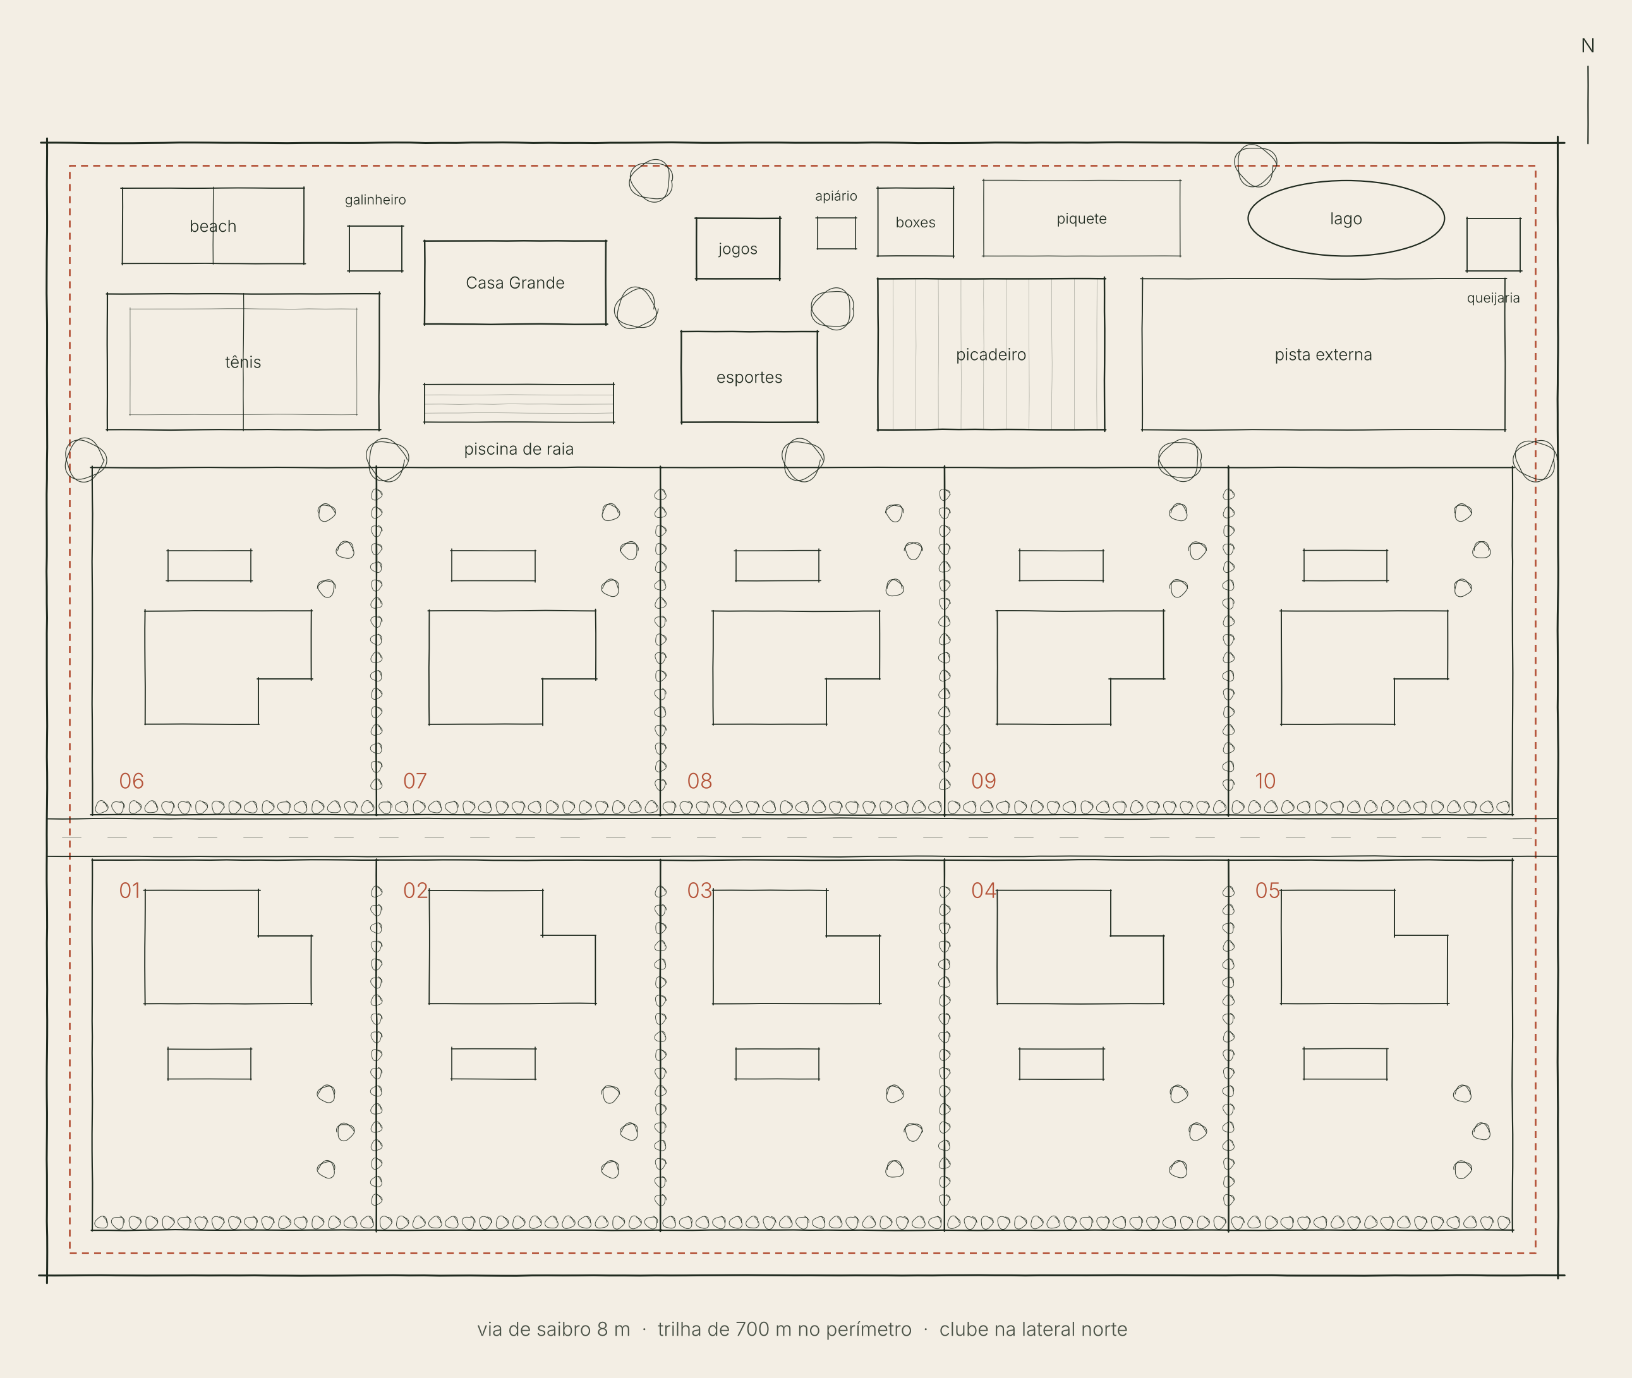
IMPLANTAÇÃO
UMA VILA PARA PERCORRER A PÉ
10
lotes de 2.000 m², com 40 m de frente e 50 m de fundo, em duas fileiras de cinco.
8 m
de via central em saibro compactado, sem asfalto.
8.400 m²
de clube em faixa contínua ao longo de uma das laterais longas.
700 m
de trilha de corrida pelo perímetro interno; duas voltas somam 1,4 km.
Os pavilhões ficam espalhados de ponta a ponta do clube, para que a vida da vila aconteça caminhando.
Vila Boutique
4

Slide 5
02
A CASA
Térrea, com 450 m², pronta para a primeira sexta-feira.
Vila Boutique
5

Slide 6
A CASA TIPO
TÉRREA, DE TELHA E MADEIRA
TELHADO
CAIXILHOS
PALETA
Cerâmico, em duas águas, com beiral generoso sobre a varanda.
Madeira, com grandes portas de vidro abrindo para o jardim.
Quatro cores terrosas, iguais em toda a vila.
Vila Boutique
6

Slide 7
O QUE VEM NA CASA
PRONTA PARA MORAR
ARQUITETURA
ENTREGA
LAZER PRIVADO
450 m²
0
2 + 1
Três tipologias térreas
obras para o comprador tocar
Vagas cobertas e piscina
Projeto do arquiteto Castelo Branco, com pé-direito alto, telhado cerâmico de duas águas, piso cerâmico e caixilhos de madeira.
Cozinha e banheiros instalados, ar-condicionado e churrasqueira na varanda. Chega-se com a mala.
Garagem coberta para dois carros e o carrinho elétrico, piscina privativa e varanda voltada para o jardim.
Vila Boutique
7

Slide 8
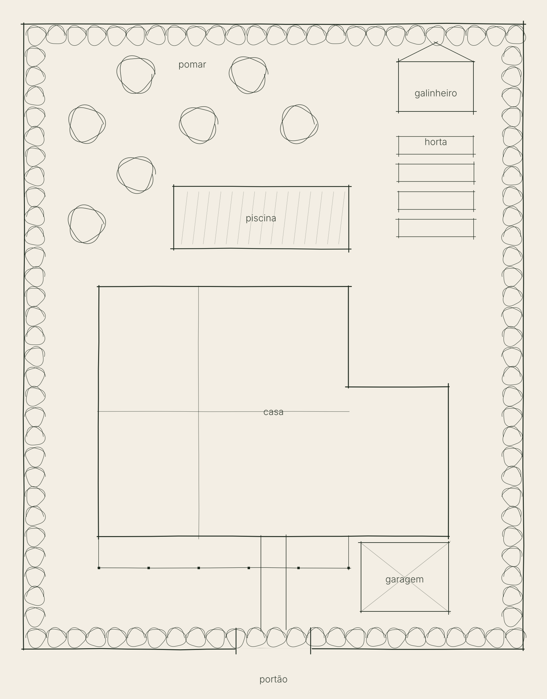
O LOTE
UM LOTE SEM MURO
2.000 m²
LIMITES
Cerca viva nos quatro lados. Nenhum muro entre vizinhos.
ACESSO
Portão com videoporteiro e fechadura eletrônica aberta pelo celular.
QUINTAL
Horta, pomar e galinheiro individuais, com paisagismo de Daniel Nunes.
Ninguém entra sem tocar a campainha. Cada casa é uma pequena vila dentro da vila.
Vila Boutique
8

Slide 9
PACOTE DE CONFORTO
ENERGIA, CONEXÃO E MOBILIDADE
ENERGIA
CONEXÃO
MOBILIDADE
25 mil
1 Gbps
4
Solar, bateria e carregador
Fibra dedicada e Starlink
lugares no carrinho elétrico
Painéis solares de R$ 25 mil, estação de bateria tipo powerwall para segurar a casa quando a rede cai e carregador para o carrinho.
Rede cabeada em todos os cômodos e pontos de TV, quatro access points profissionais. Tudo incluído no condomínio.
Do portão ao picadeiro, da quadra ao empório, sem tirar o carro da garagem.
VENDIDO POR R$ 250 MIL · CUSTO DE R$ 170 MIL
Vila Boutique
9

Slide 10
O QUE O COMPRADOR NUNCA VAI PRECISAR FAZER
NADA ALÉM DE CHEGAR
01
02
03
Cortar a grama
Limpar a piscina
Fazer a cama
Jardim, cerca viva e pomar ficam com a equipe da vila.
Tratamento e limpeza semanais, incluídos no rateio.
Enxoval do condomínio bordado com o nome da família, trocado toda semana.
04
05
06
Tratar das galinhas
Chamar o técnico
Lavar a louça
Ovos recolhidos, horta regada e galinheiro limpo.
Fibra, Wi-Fi e Starlink monitorados pela gerência.
Churrasco e pizzada servidos e recolhidos pela equipe.
Vila Boutique
10

Slide 11
03
O CLUBE
Sete blocos espalhados pelo terreno, para usar a vila inteira.
Vila Boutique
11

Slide 12
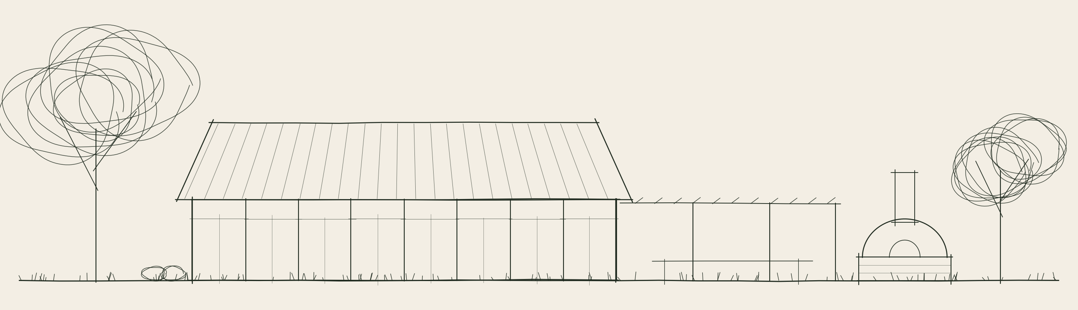
O CLUBE · 01
CASA GRANDE
250 m²
O centro social da vila: onde se acende o forno no sábado, se escolhe o vinho e se busca o pão.
FOGO
ADEGA
EMPÓRIO
Forno de pizza, churrasqueira e cozinha de apoio.
Adega e sala de charuto, em regime de honor bar.
Empório da vila e ponto de coleta da lavanderia.
Vila Boutique
12

Slide 13
O CLUBE · 02
CASA DE ESPORTES
ACADEMIA
ÁGUA E CALOR
BELEZA
250 m²
3
1
Equipamento de hotel
Sauna seca, sauna úmida e jacuzzi
sala de frente para a melhor vista
Esteira Life Fitness, rack, dumbbells e bikes de spinning, seminovos de primeira linha.
Jacuzzi coberta para depois do tênis e duas saunas para fechar o domingo.
Lavatório, cadeira, manicure e maca. Enxuta, para cabeleireiro e massagista agendados pelo concierge.
Vila Boutique
13

Slide 14
O CLUBE · 03
SALÃO DE JOGOS
80 m²
Pensado para a noite de chuva e para as crianças se juntarem sem hora marcada.
01
02
03
04
05
Ping-pong
Pebolim
Sinuca
Fliperamas
Telão com videogame
Vila Boutique
14

Slide 15
O CLUBE · 04
ESPORTE TODO DIA
TÊNIS
BEACH TENNIS
PISCINA
TRILHA
18 × 36
8 × 16
raia
700 m
Cobertura retrátil
Quadra de areia
Aquecida, ao ar livre
Terra batida
Joga-se com sol ou com chuva. Professor agendado pelo concierge.
O esporte que junta pais e filhos na mesma partida.
Piscina de raia em vinil, para nadar de verdade o ano inteiro.
Corrida pelo perímetro, entre a cerca viva e os pastos.
Vila Boutique
15

Slide 16
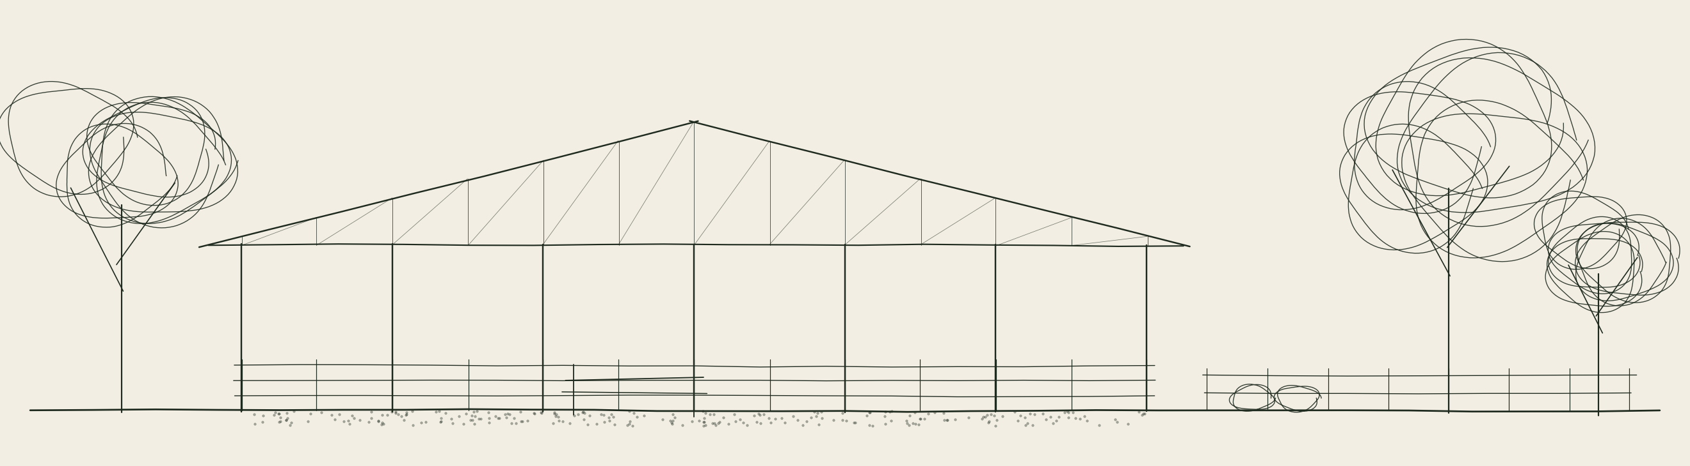
O CLUBE · 05
CAVALOS
PICADEIRO COBERTO
PISTA EXTERNA
APOIO
20 × 30
20 × 60
2
Para chuva e para aulas
Em areia
boxes de espera
Estrutura leve, aberta nas laterais, com piso de areia.
Para treino e salto ao ar livre, ao lado do piquete.
Piquete, dois boxes e sala de sela para receber os animais.
Os cavalos ficam em pensão no haras vizinho e chegam pela porteira. Aulas de equitação e passeios são vendidos pelo concierge.
Vila Boutique
16

Slide 17
O CLUBE · 06
UMA PEQUENA FAZENDA
GALINHEIRO
PASTO
QUEIJARIA
100
5
pecorino
galinhas caipiras
espécies soltas
de ovelhas leiteiras
Ovos frescos para as casas e para o empório.
Alpacas, lhamas, mini burros, pôneis e gansos, que praticamente cuidam de si mesmos.
Queijo da casa, curado na vila e vendido no empório.
Apiário, lago com tilápia para pesca e comedouros e bebedouros de passarinho pela trilha e pelas varandas.
Vila Boutique
17

Slide 18
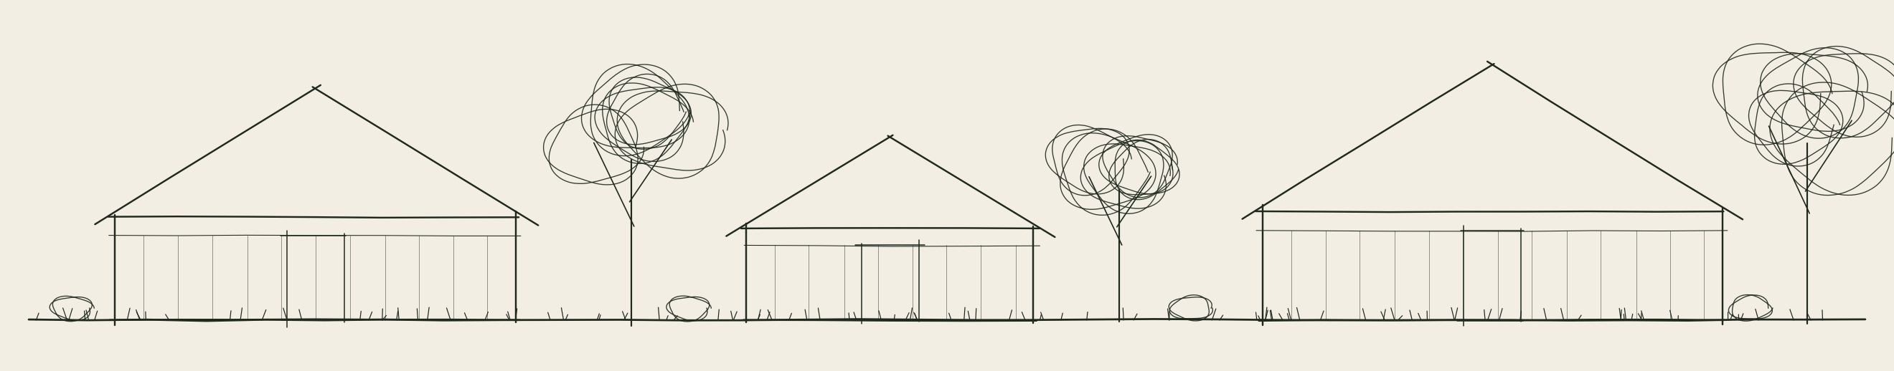
O CLUBE · 07
PAVILHÕES LEVES, ESPALHADOS
CASCA
BASE
ÁREA
R$ 1.100/m²
R$ 300/m²
580 m²
Estrutura metálica modular, tipo Mopo, montada em semanas.
Radier simples e acabamento rústico em madeira e cerâmica.
Casa Grande, Casa de esportes e salão de jogos, separados de propósito.
Vila Boutique
18

Slide 19
04
COMO FUNCIONA
Um condomínio que se paga usando.
Vila Boutique
19

Slide 20
O CONCEITO
O CONDOMÍNIO QUE SE PAGA USANDO
CUSTO BRUTO POR CASA
ABATIDO PELO USO MÉDIO
RATEIO FINAL
5.050
1.800
3.250
reais por mês
reais por mês
reais por mês
Equipe, lavanderia, internet, segurança, manutenção do clube e insumos da fazenda.
Margem do empório, dos eventos, do concierge e da produção da fazenda.
O que cada casa paga no boleto quando a vila é usada como se espera.
Tudo o que a vila vende aos moradores tem margem. Essa margem não vira lucro de ninguém: volta inteira para abater o condomínio.
Vila Boutique
20

Slide 21
SERVIÇOS INCLUSOS NO RATEIO
A EQUIPE CUIDA DE TUDO
EM CADA CASA
LAVANDERIA
INFRAESTRUTURA
5
2ª e 5ª
24 h
frentes de manutenção
Coleta na segunda, entrega na quinta
Internet e segurança
Jardim, cerca viva, horta, galinheiro e piscina de cada casa, cuidados pela equipe da vila.
Lavanderia terceirizada. A roupa volta limpa e passada antes do fim de semana.
Fibra de 1 giga com Starlink de reserva, vigia noturno e monitoramento remoto.
Vila Boutique
21

Slide 22
EMPÓRIO
O EMPÓRIO QUE OS MORADORES MONTAM
30%
Os moradores dizem o que querem encontrar: o croissant de sábado, o carvão, as massas, os molhos, os ingredientes do fondue. A vila compra, guarda e lança no boleto, com margem transparente sobre a nota.
DE MARGEM SOBRE A NOTA DE COMPRA
DA VILA
NO BOLETO
PARA O RATEIO
Horta, ovos, mel e pecorino produzidos aqui.
Sem caixa nem cartão. Tudo lançado no condomínio.
O lucro inteiro abate o custo do condomínio.
Vila Boutique
22

Slide 23
HOSPITALIDADE
O SÁBADO JÁ VEM PRONTO
PREÇOS PARA 12 PESSOAS, EM REAIS
2.250
1.500
1.250
Churrasco
Pizzada
Hamburgada
com churrasqueiro
com pizzaiolo e forno a lenha
com chapa e chapeiro
Encomenda até quinta. As compras são feitas na região e o preço é a soma de insumos, profissional e 25% de organização. O morador não lava louça.
Adega e charutaria funcionam como honor bar: cada um se serve, anota e paga no boleto, com margem de 30%.
Vila Boutique
23

Slide 24
CONCIERGE
UM GERENTE DE HOTEL NO WHATSAPP
15%
Cabeleireiro
Manicure
Massagista
Veterinário
Personal
Professor de tênis
SOBRE O SERVIÇO, ABATIDO DO RATEIO
Aula de equitação
Babá
Um único contato resolve tudo, com perfil hoteleiro e fornecedores da região. A comissão do concierge também volta para o condomínio.
Vila Boutique
24

Slide 25
CUSTO DO CONDOMÍNIO
QUANTO CUSTA MANTER A VILA
Caseiro gerente | 10
Três auxiliares: jardim, hortas e galinheiros, piscinas e manutenção | 12
Vigia noturno e monitoramento remoto | 7
Internet | 2,5
Energia e água, com solar | 2
Lavanderia terceirizada, 25 kg por casa por semana a R$ 7/kg | 7
Manutenção de piscina, quadras, picadeiro, academia e Casa Grande | 4
Insumos de fazenda, hortas, piscinas e animais | 4
Fundo de reserva | 2
TOTAL MENSAL, R$ MIL | 50,5
5.050
POR CASA
Equipe 29 mil Operação 21,5 mil
Vila Boutique
25

Slide 26
RATEIO FINAL
O BOLETO DEPENDE DO USO
ABATIMENTOS MENSAIS ESTIMADOS, R$ MIL
Empório
6
Hospitalidade
5
Concierge e aulas
2
Fazenda: ovos, mel, pecorino e cestas
5
TOTAL
18
Um caseiro próprio custa R$ 5 mil por mês e não cuida de piscina, galinha, internet nem cama feita.
Vila Boutique
26

Slide 27
05
VIABILIDADE
Números para decidir, com as premissas à vista.
Vila Boutique
27

Slide 28
CAPEX
R$ 9,47 MILHÕES PARA FAZER A VILA
TERRA E INFRAESTRUTURA
CLUBE
POR CASA, 10 UNIDADES
3.710
4.110
950
Terreno | 1.100
Projetos e aprovação | 300
Infra fase 1 | 1.100
Infra fase 2, 2ª fileira | 400
Segurança, solar, trilha, comedouros | 360
Internet comum | 250
Paisagismo comum | 200
Casa Grande, 250 m² | 825
Casa de esportes, 250 m² | 875
Salão de jogos, 80 m² | 200
Casa do caseiro | 160
Tênis com cobertura retrátil | 630
Beach tennis | 80
Piscina de raia aquecida | 220
Picadeiro coberto 20 × 30 | 450
Pista externa | 120
Piquete, boxes e sala de sela | 150
Fazenda e animais | 400
Cerca viva e portão com videoporteiro | 400
Horta, pomar e galinheiro | 250
Cabeamento e Wi-Fi interno | 300
Subtotal
8.770
Contingência de 8%
700
Total
9.470
Depois da 4ª venda
520
Capex da fase 1
8.950
Valores em R$ mil. Ficam para depois da 4ª venda a infra fase 2 e a pista externa.
Vila Boutique
28

Slide 29
PREÇO DE VENDA
UM TICKET DE R$ 5,25 MILHÕES
LOTE, A CUSTO
CASA DE 450 M²
PACOTE DE CONFORTO
950
4.050
250
mil reais
mil reais, a R$ 9 mil/m²
mil reais
R$ 9,47 milhões divididos por dez lotes. Sai a R$ 475 por metro quadrado.
Custo de obra de R$ 5 mil/m², ou R$ 2,25 milhões por casa.
Carrinho 70, powerwall 40, solar 25, horta e galinheiro 35. Custo de 170.
TICKET
CUSTO
MARGEM POR UNIDADE
5.250
3.370
1.880
Vila Boutique
29

Slide 30
RESULTADO DOS SÓCIOS
O QUE SOBRA, ALÉM DAS DUAS CASAS
2,1
R$ MILHÕES
Margem bruta das 8 vendas
15,04
Custo de venda de 12%
−5,04
Casas dos dois sócios
−6,00
MILHÕES DE SOBRA
Infraestrutura dos lotes dos sócios
−1,90
Com RET de 4% em incorporação com patrimônio de afetação, o custo de venda cai para 10% e a sobra sobe para R$ 2,9 milhões.
Sobra
2,10
O custo de venda soma 6% de corretagem e 6% de impostos.
Valores antes do custo financeiro da obra, tratado no plano de caixa.
Vila Boutique
30

Slide 31
SENSIBILIDADE
O PREÇO DO METRO DECIDE O RESULTADO
PONTO DE EQUILÍBRIO
8,3 mil
por metro quadrado, com custo de venda de 12%. Com RET, R$ 8,1 mil.
Cada R$ 500 a menos no metro quadrado tira R$ 1,6 milhão da sobra. A R$ 8,5 mil ela cai para cerca de R$ 500 mil; a R$ 8 mil o projeto não paga as casas dos sócios.
Vila Boutique
31

Slide 32
PLANO DE CAIXA
COMO NÃO PÔR O CAPITAL TODO
FASE 0, MESES 0 A 6
PRÉ-VENDA, MESES 4 A 9
OBRA DAS CASAS
1,95
4,7
70%
milhão dos sócios, metade cada
milhões em entradas
financiado na produção
Terreno 1.100, projetos e aprovação 300, cerca e segurança 200, trilha e paisagismo de implantação 150, material de lançamento 200.
Três unidades com 30% de entrada pagam a infra da fase 1 e o começo dos pavilhões. As parcelas de obra seguem por 18 meses.
O financiamento à produção cobre 70% do custo de cada casa e é quitado com o saldo de 40% no habite-se. Custa cerca de R$ 1 milhão em juros.
Premissas: a obra das casas 4 a 8 começa depois de cada venda e as casas dos sócios ficam entre os meses 22 e 36.
Vila Boutique
32

Slide 33
FLUXO DE CAIXA
O CAIXA DOS SÓCIOS, MÊS A MÊS
EXPOSIÇÃO MÁXIMA, MÊS 4
1,58
milhão, abaixo da meta de R$ 2,5 milhões.
CAIXA POSITIVO DE VEZ
mês 19
Saldo acumulado com juros da produção já descontados.
Vila Boutique
33

Slide 34
CENÁRIO PESSIMISTA
VENDAS SEIS MESES MAIS LENTAS
EXPOSIÇÃO MÁXIMA, MÊS 6
1,95
milhão, com a obra do clube segurada até as entradas chegarem.
CAIXA POSITIVO DE VEZ
mês 25
Se a obra seguir o cronograma sem as vendas, o pico vai a R$ 3,9 milhões.
Vila Boutique
34

Slide 35
FINANCIAMENTO AO COMPRADOR
SESSENTA MESES PARA PAGAR
NA ASSINATURA · 30%
Entrada à vista.
R$ 1.575.000
5,25
DURANTE A OBRA · 30%
Parcelas mensais até a entrega.
18 × R$ 87.500
MILHÕES
APÓS A ENTREGA · 40%
Amortização mais correção por IPCA + 1% ao mês. Na tabela Price, cerca de R$ 46,7 mil mais IPCA. Pode ser quitado com financiamento bancário no habite-se.
60 × R$ 35.000
É o dinheiro que entra durante a obra, entrada e parcelas, que paga a infraestrutura e o clube. Por isso os sócios não precisam aportar o capex.
Vila Boutique
35

Slide 36
CRONOGRAMA DE ENTREGA
DO TERRENO À CHAVE EM 36 MESES
0
6
12
18
24
30
36
Compra do terreno
Projetos, aprovação e incorporação
Lançamento e pré-venda de 3 casas
Infra fase 1 e pavilhões
Casas 1 a 3
Vendas 4 a 8
Cobertura retrátil, infra fase 2, pista
Casas 4 a 8
Casas dos sócios
MÊS 4
MÊS 18
MÊS 28
MÊS 36
Lançamento
Clube aberto
Primeiras entregas
Últimas casas
Vila Boutique
36

Slide 37
RISCOS E PREMISSAS
O QUE PRECISA DAR CERTO
ZONEAMENTO
INCORPORAÇÃO
OBRA
Zona urbana ou de expansão
Casa na planta é incorporação
Preço fechado
Lotes de 2.000 m² em condomínio de lotes dependem disso (Lei 13.465). É o primeiro ponto a confirmar.
Lei 4.591: registro antes de vender, patrimônio de afetação e opção pelo RET. O registro precisa sair até o lançamento.
Contrato com a construtora a preço fechado tira dos sócios o risco de estouro de custo.
LIQUIDEZ
RATEIO
PREÇO DE REFERÊNCIA
Mercado mais estreito
Depende do uso
R$ 475/m² no lote
Iperó e Boituva giram menos que Itu e Porto Feliz. O argumento de venda é a casa pronta com clube.
Sem uso dos serviços, o condomínio custa R$ 5.050 por casa. Com uso médio, R$ 3.250.
Lotes de alto padrão na região saem entre R$ 250 e 500/m². O nosso, a custo, cabe na faixa.
Vila Boutique
37

Slide 38
06
FECHAMENTO
Três nomes possíveis e os próximos passos.
Vila Boutique
38

Slide 39
NOME
TRÊS NOMES PARA A VILA
PROPOSTA 01
PROPOSTA 02
PROPOSTA 03
Saibro
Porteira
Sereno
Onde a semana termina em terra batida.
Do lado de cá, ninguém cuida de nada.
O fim de semana começa no sereno da sexta.
O nome vem do chão das ruas. Curto, rural e fácil de dizer.
A porteira por onde chegam os cavalos vira o símbolo da chegada.
Lembra a noite no campo e o ritmo calmo que a vila promete.
Vila Boutique
39

Slide 40
PRÓXIMOS PASSOS
O QUE FAZER AGORA
01
02
03
04
Zoneamento
Topografia
Proprietário
Masterplan
Confirmar com a prefeitura que a área é urbana ou de expansão urbana.
Levantamento planialtimétrico para ajustar via, drenagem e implantação.
Proposta pelo terreno, condicionada ao zoneamento e à aprovação.
Masterplan com o arquiteto Castelo Branco e o paisagista Daniel Nunes.
Vila Boutique
40

